Slide 1
Git
Introduccion a Git:
Un Sistema de control de versiones
Ing. Diego Quisi

Slide 2
¿Qué es Git?
Un sistema de control de versiones distribuido.
No depende de acceso a la red o un repositorio central.
Enfocado a la velocidad, uso practico y de



proyectos grandes.
Creado por Linus Torvalds, el creador del núcleo Linux.


Slide 3
Cualidades de Git
Diseñado para manejar proyectos grandes. Es extremadamente rápido.
Autentificacion criptográfica del historial.



Formato de archivo muy sencillo y compacto. 100% distribuido.
Se puede sincronizar por cualquier medio.




Slide 4
Centralizado vs Distribuido

Slide 5
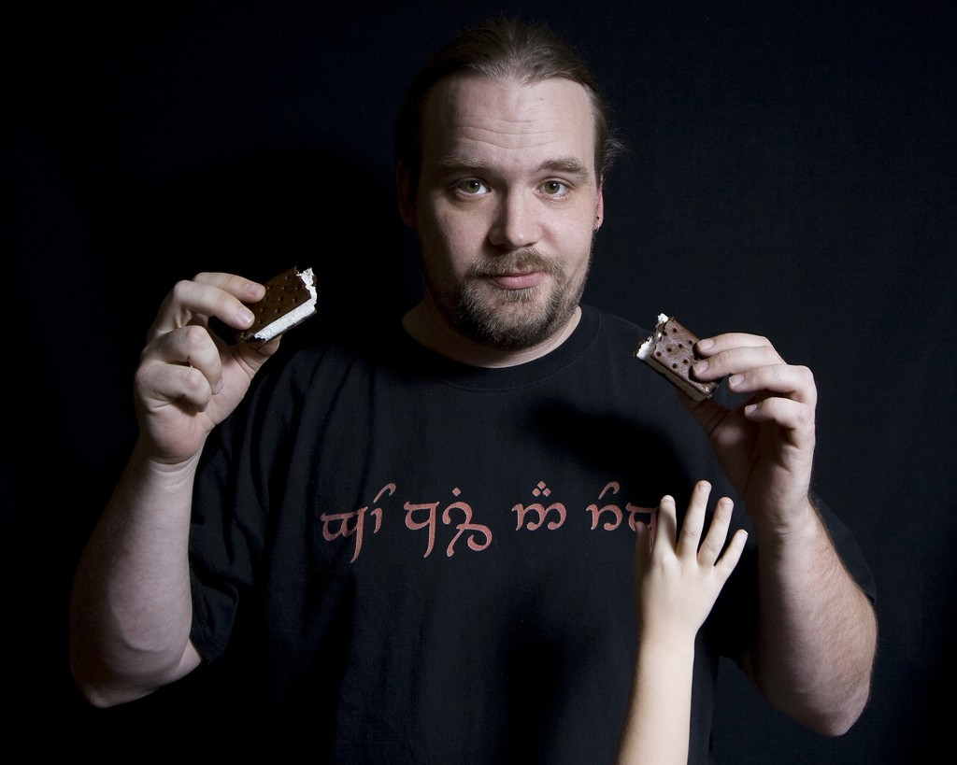
Centralizado
Cayusa: www.flickr.com/photos/cayusa

Slide 6
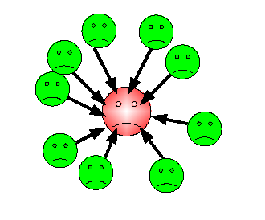
Centralizado

Todos deben conectarse a un servidor central.
No puedes trabajar sin conexion.

Politicas de escritura.
Los cambios afectan a todos.



Slide 7
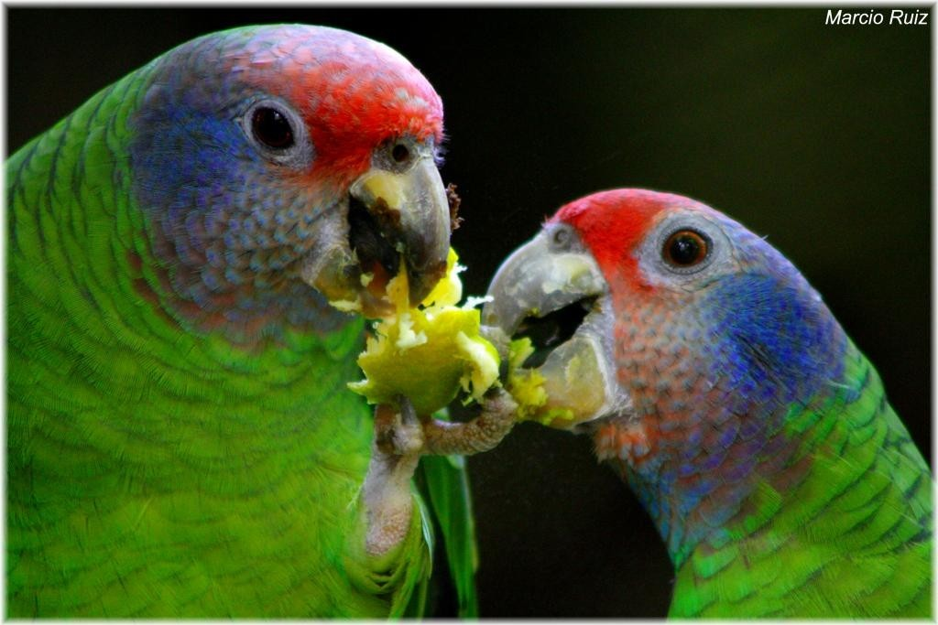
Distribuido
Marcio Ruiz: www.flickr.com/photos/marcio_ruiz/

Slide 8
Distribuido
Todos son igual de importantes. Se puede trabajar sin conexion.
Debes ganar confianza y confiar en otros.




Los cambios solo te afectan a ti.

Slide 9
Distribuido

Colaboración
Realiza cambios sin afectar a los demás. Experimenta y ramifica el código a tu gusto.
Confía en tu información
sin

sin tener que pedir permisos de escritura
sin depender de tu servidor o hosting del repositorio.
No hay un punto débil central, y la información se replica de forma natural.


Slide 10

¿Cómo funciona?

Comenzamos con nuestro proyecto en un repositorio

Slide 11
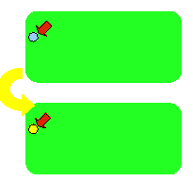
¿Cómo funciona?

Luego alguien hace una copia de nuestro proyecto

Slide 12
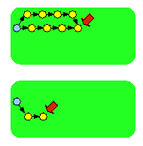
¿Cómo funciona?

Cada desarrollador puede seguir trabajando individualmente

Slide 13
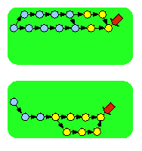
¿Cómo funciona?

Los cambios de cada uno no afectan al otro

Slide 14
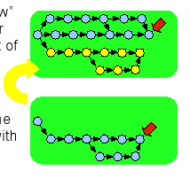
¿Cómo funciona?

Luego, el desarrollador
principal jala los cambios del otro desarrollador

Slide 15
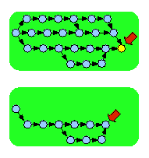
¿Cómo funciona?

Y los mezcla con su trabajo.

Slide 16
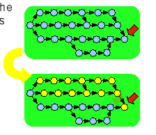
¿Cómo funciona?

Finalmente, el segundo desarrollador jala los nuevos cambios del primero, con todo
integrado.

Slide 17
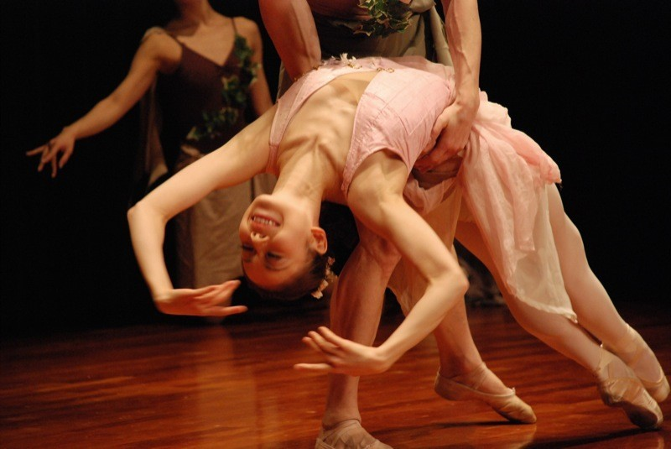
Confianza
Jfneier: www.flickr.com/photos/jfchenier

Slide 18
Ramas
Crear ramas del código es fácil y sencillo.
Crear ramas fomenta la experimentación y creatividad.
Las ramas solo te afectan a ti.



Normalmente se tienen 2, 3 o hasta 15 ramas o más. Merges son muy sencillos de realizar.



Slide 19
Desempeño
La velocidad en el desempeño es muy importante. No debe estorbar o frenar tu ritmo de trabajo.
Los merges deben ser rápidos y sencillos. Deben



tomar menos de un segundo.

Slide 20
Contenido
Git controla contenido, no archivos.
Se puede borrar, renombrar, mover sin tener que avisarle a Git.
Y el historial se mantiene!




Puedes ver el historial de una función desde su inicio, aunque haya cambiado de un archivo a otro.

Slide 21
Git es para grandes
Linux kernel tiene más de 22,000 archivos.
Ha usado Git los ultimos dos años, haciendo 4.5 merges al día.


El repositorio en CVS del Mozilla Project es de 3GB, en Subversion es de 12GB en formato fsfs. En Git es de 300 Mb.


Slide 22
¿Quienes usan Git?
El Linux kernel Ruby on Rails Perl
X.org / Cairo




Wine Beryl Gnome Android VLC






Slide 23
Obtener Git
Debian
aptitude install git-core
Fedora
yum install git
Gentoo
emerge dev-util/git
OpenSUSE
yum install git
Ubuntu
aptitude install git-core
Mac OS X
port install git-core

Slide 24
Usando Git
Crear un repositorio
cd project/
git init
git add .
#Inicializa el repositorio.
#Agrega todos los archivos al repositorio.

Realizar cambios
git status #Consulta lo que ha cambiado
git commit -a -m “commit message” #Guarda todos tus cambios
Crear ramas
git branch experimento_uno git checkout experimento_uno


Hacer merges
git checkout master
git merge expermiento_uno

Revisar historial
git log

Slide 25
Usando Git

Regresar a la version anterior
git reset HEAD~1
Muestra las diferencias entre dos ramas
git diff origin..master
Obten un diffstat de los cambios hechos pero no
Guardados:
git diff --stat HEAD

Slide 26
Gracias Preguntas ?
Practica:
Aprobar todos los niveles del siguiente tutorial online:
https://learngitbranching.js.org/

Slide 27
Bibliografia:
https://www.hostinger.es/tutoriales/comandos-de-git
https://gcollazo.com/git-tutorial-1-en-espanol/
https://rogerdudler.github.io/git-guide/index.es.html

